Slide 1
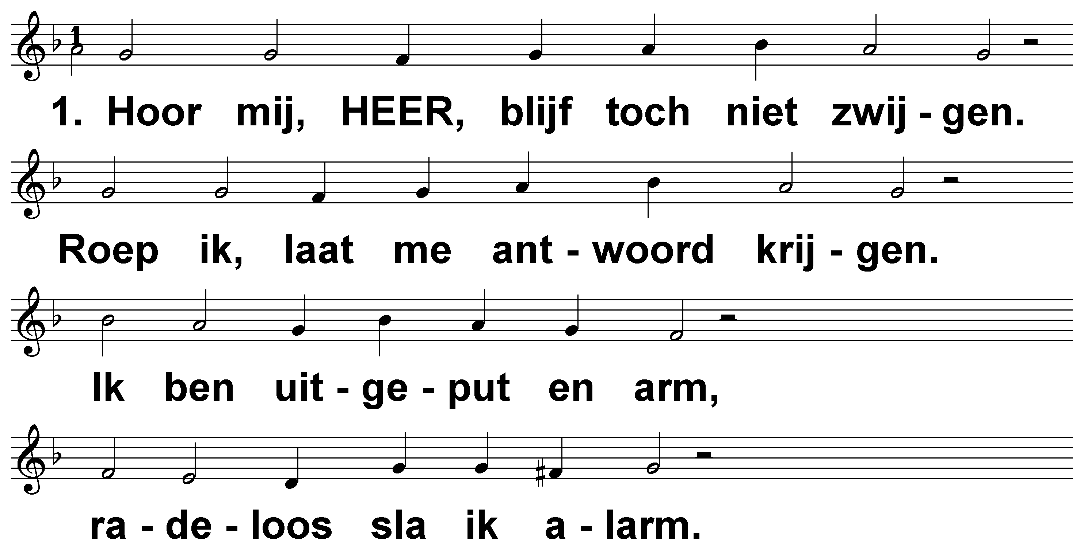
Psalm 86 (DNP) t. R. Borkent; m. Genève 1551

Slide 2
Psalm 86 (DNP) t. R. Borkent; m. Genève 1551

Slide 3
Psalm 86 (DNP) t. R. Borkent; m. Genève 1551

Slide 4
Psalm 86 (DNP) t. R. Borkent; m. Genève 1551

Slide 5
Psalm 86 (DNP) t. R. Borkent; m. Genève 1551

Slide 6
Psalm 86 (DNP) t. R. Borkent; m. Genève 1551

Slide 7
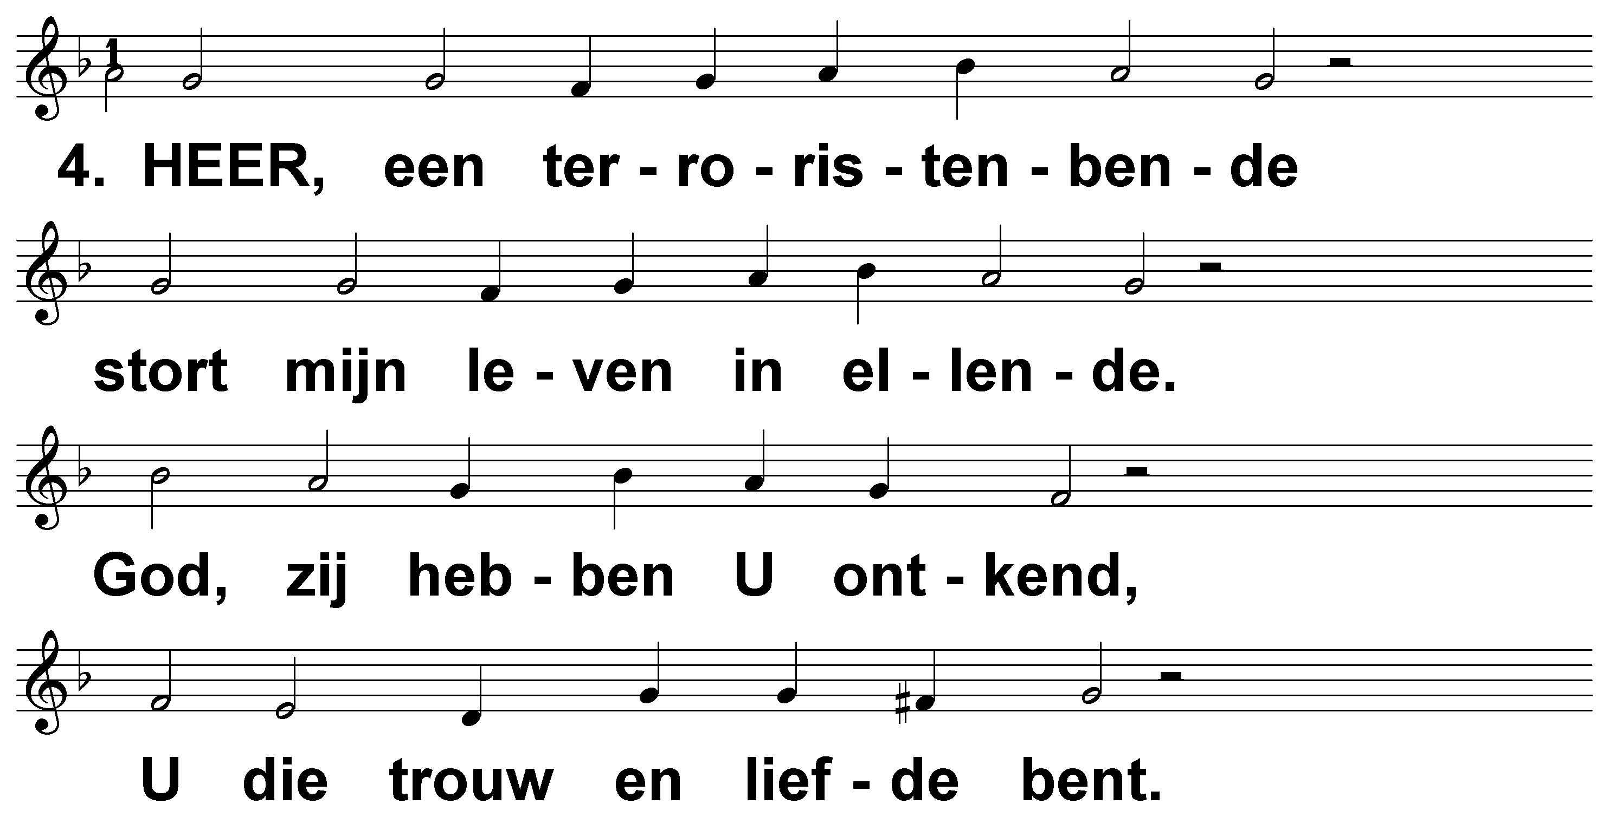
Psalm 86 (DNP) t. R. Borkent; m. Genève 1551

Slide 8
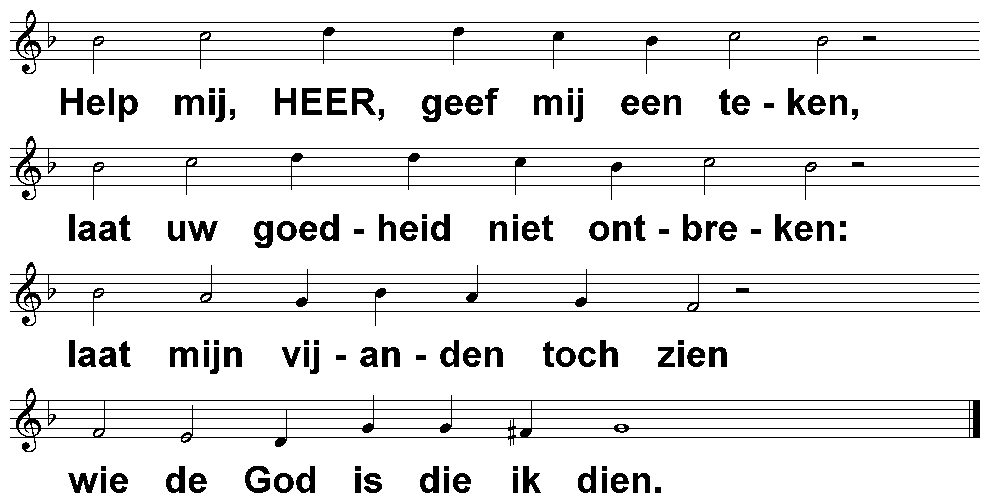
Psalm 86 (DNP) t. R. Borkent; m. Genève 1551

